Slide 1
Hot Spot Vallicom Free Net Distribution Project
Progetto ReteGratuita Scuola
Liceo E. Fermi
Istituto Gastaldi – Abba
Istituto Klee-Barabino
I.C. Molassana
I.C Voltri II
Genova, 08-10-2014
Notes:
1

Slide 2
Hot Spot Vallicom Free Net Distribution Project
ReteGratuita Scuola
Il Progetto
Presentato a Novembre 2012 presso il Salone ABCD+Orientamenti dedicato alle Scuole
Lo scopo è quello di dare un servizio gratuito alle scuole, per favorire le attività scolastiche e l'uso appropriato del web
La navigazione degli studenti è differenziata da quella degli insegnanti e limitata a determinati siti
Dopo un anno di attività lo stato dell’arte del progetto ha registrato 286.244 connessioni, la community di ReteGratuita conta più di 96.000 iscritti, di cui 1593 docenti.
Genova, 08-10-2014
Notes:
2

Slide 3
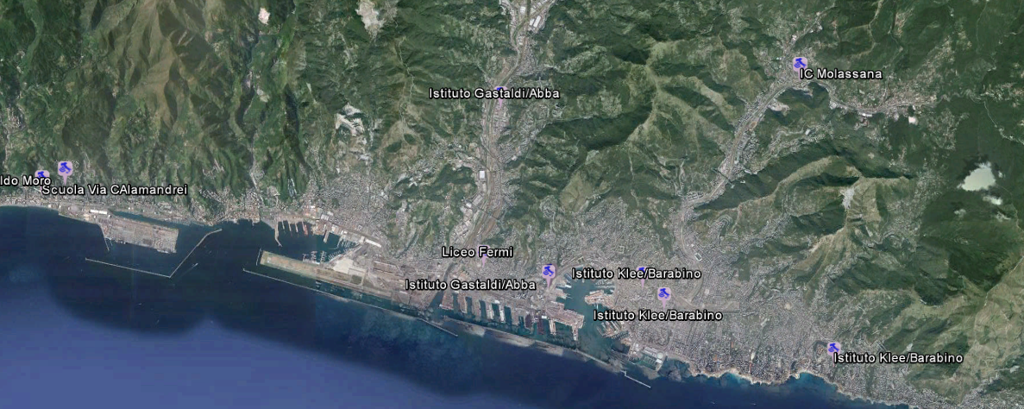
Hot Spot Vallicom Free Net Distribution Project
ReteGratuita Scuola
Hot Spot «ReteGratuita scuola» installati
Liceo E. Fermi (sede n°5, Succursale n°3)
Istituto Gastaldi/Abba (sede n°21, Succursale n°6)
Istituto Klee/Barabino (Quarto n°8, Sauli n°7, Battistine n°6)
I.C. Molassana (sede n°12, succursale n°2)
Genova, 08-10-2014

Slide 4
Hot Spot Vallicom Free Net Distribution Project
ReteGratuita Scuola
Breve descrizione
ReteGratuita Scuola
ReteGratuita scuola è un innovativo sistema di connessione Wi-Fi pensato appositamente per le necessità di un istituto scolastico.
Fornisce la connessione internet a ogni dispositivo predisposto: LIM, pc, tablet, smartphone ecc.
La sua peculiarità è la differenziazione della navigazione per gli studenti e quella per il corpo docente e tecnico amministrativo.
Il sistema inoltre può mettere in collegamento fra loro le diverse entità all'interno dell'edificio, ad esempio le classi e la segreteria didattica (fondamentale per l'uso dei registri elettronici).
Genova, 08-10-2014

Slide 5
Hot Spot Vallicom Free Net Distribution Project
ReteGratuita Scuola
Cosa offre ReteGratuita Scuola
Due reti Wi-Fi distinte: una per gli studenti e un'altra per docenti e personale, la possibilità di selezionare i siti a cui gli studenti possono accedere.
Canone mensile azzerato attraverso inserzioni pubblicitarie procurate da Vallicom o dalla stessa Scuola sulla pagina iniziale di accesso alla rete.
Perché adottare ReteGratuita Scuola
Per usufruire di un servizio efficiente e tecnici competenti che intervengono in prima persona sugli impianti.
Per favorire le attività scolastiche tramite tablet, pc e LIM, evitando l'uso inappropriato del web da parte degli studenti.
Per supportare l’adozione dei registri elettronici (provvedimento previsto già dalla Spending Review 2012).
Genova, 08-10-2014

Slide 6
Hot Spot Vallicom Free Net Distribution Project
ReteGratuita Scuola
Come funzione ReteGratuita Scuola
ReteGratuita Scuola è un sistema composto da uno o più hot spot Wi-Fi, semplici, veloci da installare e che non necessitano di alcuna configurazione. Ogni hot spot Wi-Fi va collegato al cavo di rete Adsl già presente in loco. Il raggio di azione di un dispositivo varia dai 50 ai 300 metri, a seconda degli ostacoli interposti tra l'hot spot e il dispositivo ad esso connesso. L'accesso alla rete internet degli utenti avviene previa autenticazione in cui è richiesto un numero di cellulare intestato ad un maggiorenne. Per i minorenni possono essere i genitori a fornire tali dati.
Collaborazione interscolastica
Le scuole che utilizzano ReteGratuita Scuola hanno la possibilità di utilizzare una piattaforma di condivisione interscolastica per creare un bookmark di siti destinati alla navigazione dei ragazzi.
Ogni scuola aderente al progetto può implementare l'elenco dei siti “sicuri” destinati alla didattica ma accessibili anche direttamente dai ragazzi per ricerche individuali.
Genova, 08-10-2014

Slide 7
Hot Spot Vallicom Free Net Distribution Project
ReteGratuita Scuola
Un po’ di dati
Genova, 08-10-2014

Slide 8
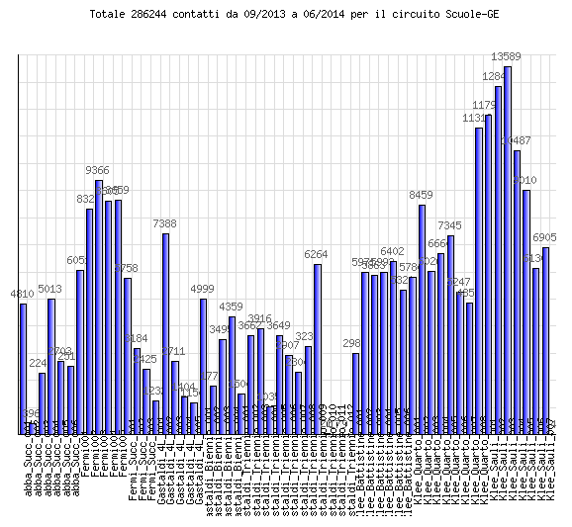
Hot Spot Vallicom Free Net Distribution Project
ReteGratuita Scuola
Anno scolastico 2013/2014, statistiche totale contatti
Totale 286.244 contatti da 09/2013 a 06/2014
Genova, 08-10-2014

Slide 9
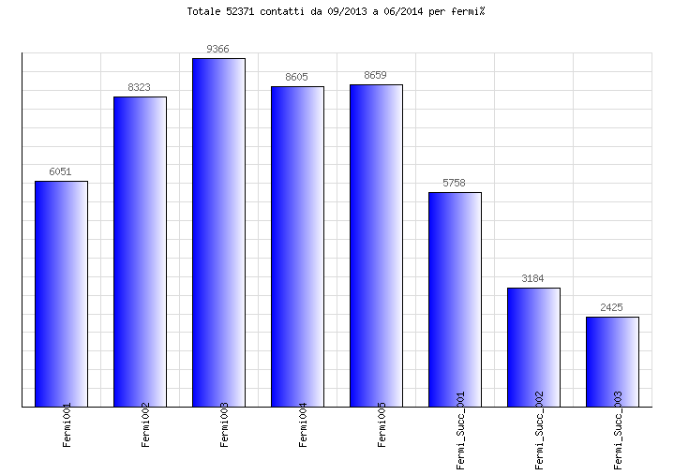
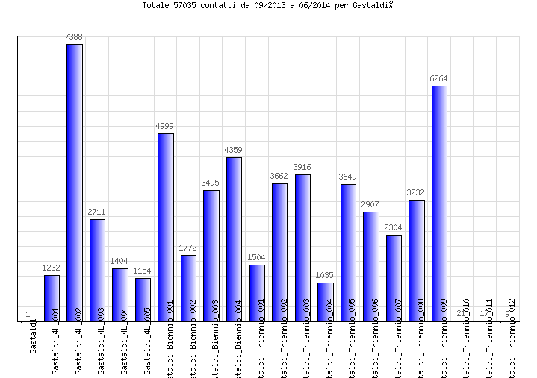
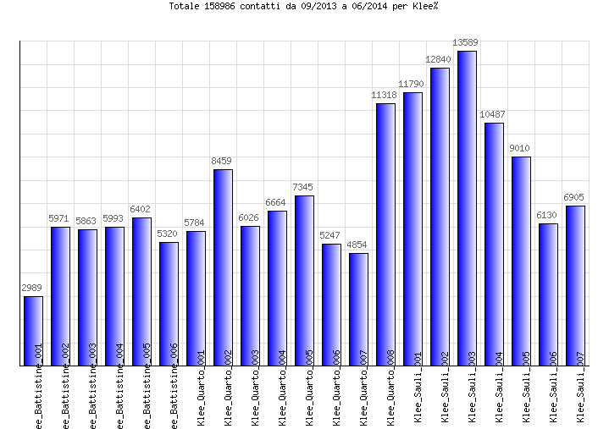
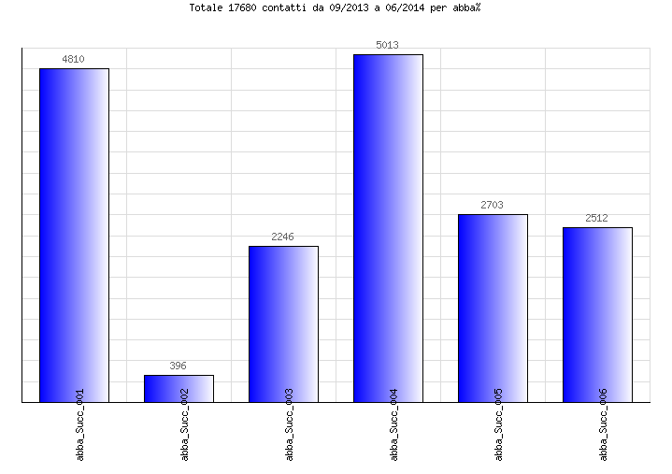
Hot Spot Vallicom Free Net Distribution Project
ReteGratuita Scuola
Anno scolastico 2013/2014, statistiche contatti per scuole
E. Fermi - Totale 52.371
Gastaldi - Totale 57.035
Klee/Barabino - Totale 150.986
Abba - Totale 17.680
Genova, 08-10-2014

Slide 10
Hot Spot Vallicom Free Net Distribution Project
ReteGratuita Scuola
Registrazione
a ReteGratuita Scuola
Per poter utilizzare il servizio è necessario essere registrarti, l’accesso avviene mediante login e password.
Per registrarsi è sufficiente selezionare il prefisso internazionale del paese, ed inserire il numero di telefono
Genova, 08-10-2014

Slide 11
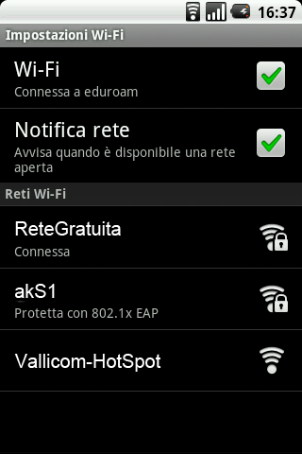
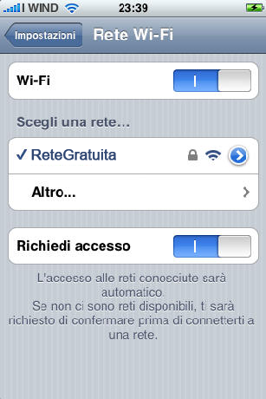
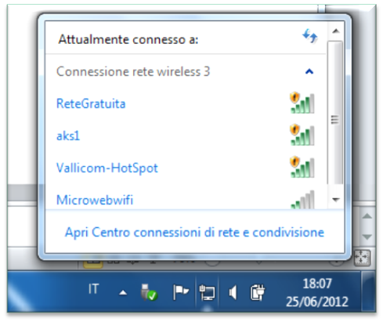
Hot Spot Vallicom Free Net Distribution Project
ReteGratuita Scuola
Modalità di accesso al servizio
Connessione del dispositivo all’HotSpot mediante le più comuni interfacce di «CONNESSIONE WIRELESS»
MS-WINDOWS
ANDROID-Smart Phone
Apple – iOS
Genova, Martedì 19 marzo 2013

Slide 12
Hot Spot Vallicom Free Net Distribution Project
ReteGratuita Scuola
All’apertura del browser, se non si è già autenticati, si viene sempre reindirizzati alla pagina di LOGIN per accedere al servizio .
Se non si è ancora registrati inserire il numero di cellulare e scegliere la password.
Il sistema effettuerà automaticamente la registrazione.
Genova, 08-10-2014

Slide 13
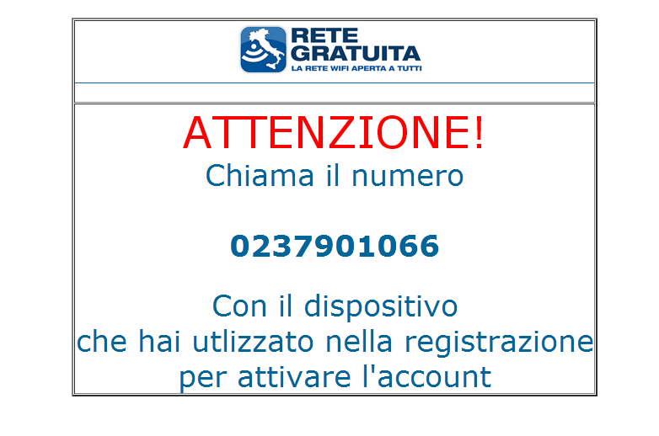
Hot Spot Vallicom Free Net Distribution Project
ReteGratuita Scuola
Per attivare la registrazione è necessario chiamare il numero 0237901066.
Non viene addebitato alcun costo.
Su PC o Tablet la telefonata deve essere fatta utilizzando il telefono inserito per la registrazione.
Su Smartphone viene chiesto automaticamente di effettuare la chiamata (fare click su «chiama»).
Genova, 08-10-2014

Slide 14
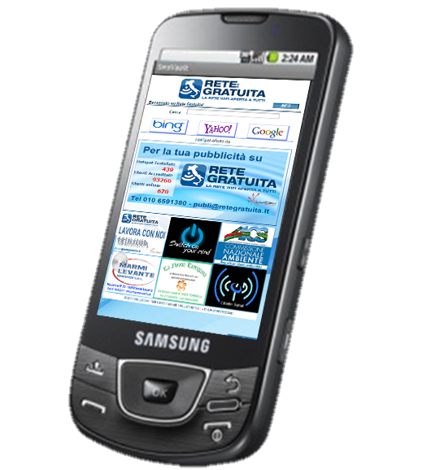
Hot Spot Vallicom Free Net Distribution Project
ReteGratuita Scuola
Chiamata Attivazione
Una volta effettuata la chiamata si può subito navigare.
Effettuata la connessione WiFi, ed aperto il browser, si viene indirizzati alla pagina di accesso, se il sistema riconosce automaticamente l’utente e il dispositivo è sufficiente cliccare su entra per accedere, diversamente
inserire il numero del cellulare e la password.
Genova, 08-10-2014

Slide 15
Hot Spot Vallicom Free Net Distribution Project
ReteGratuita Scuola
Registrazione
Per poter utilizzare il servizio i docenti riceveranno una password fornita da Vallicom
Gli studenti, invece, per navigare con i dispositivi personali, dovranno registrarsi fornendo un numero di cellulare* (intestato ad un adulto); potranno quindi accedere alla rete Wi-Fi mediante login e password
Nota:
* La navigazione internet per la normativa attuale richiede la tracciabilità
Genova, 08-10-2014

Slide 16
Hot Spot Vallicom Free Net Distribution Project
ReteGratuita Scuola
Trovare le aree coperte e gli hot spot
Gli hot spot ReteGratuita hanno un raggio di copertura che può arrivare fino ai 300 m: per poter usufruire del servizio è necessario trovarsi all’interno dell’area coperta dall’HotSpot
Con la LIM, il pc, lo smartphone o altri dispositivi che utilizzano la connessione wireless, facendo la scansione delle connessioni compare «ReteGratuita»
Genova, 08-10-2014

Slide 17
Hot Spot Vallicom Free Net Distribution Project
ReteGratuita Scuola - Ruolo degli sponsor
Come si finanzia il servizio
Banner pubblicitari Circuito Scuole
Genova, 08-10-2014

Slide 18
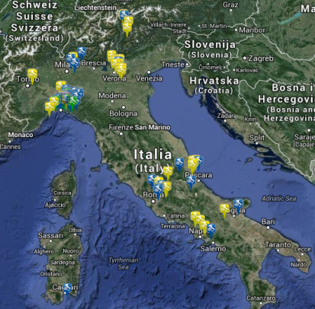
Hot Spot Vallicom Free Net Distribution Project
ReteGratuita Scuola
Retegratuita & ReteGratuita Scuola
Gli iscritti alla communty Retegratuita possono usufruire del servizio da qualsiasi HotSpot del Network ReteGratuita, la copertura è nazionale.
Status Settembre 2014
HOTSPOT INSTALLATI
445
UTENTI REGISTRATI
96.530
Genova, 08-10-2014

